Slide 1



¿PORQUE
LOS HOMBRES
MUEREN ANTES
QUE LAS MUJERES?

Slide 2

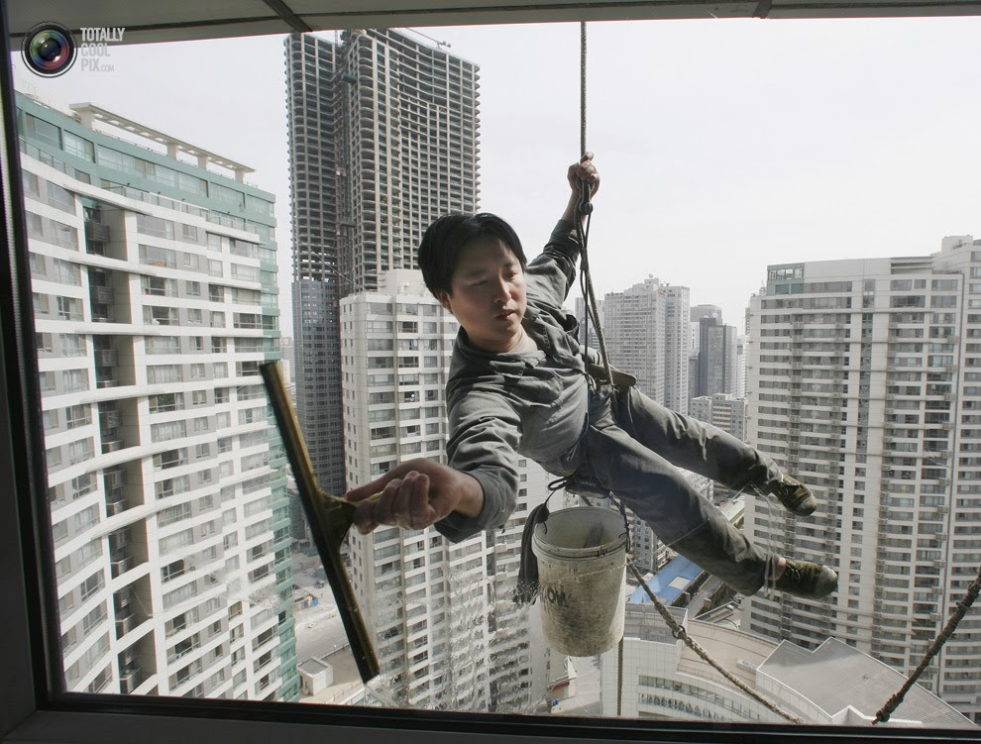

Slide 3
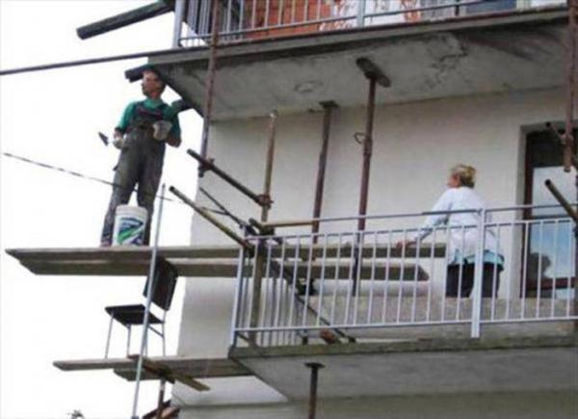

Slide 4

Las estadísticas no mienten: los hombres mueren antes que las mujeres, pero si para ti aquellos datos numéricos te parecen poco suficientes, ésta ocasión en Divertidos, tenemos una galería de imágenes (porque una imagen vale más que mil palabras) en dónde podemos ver cómo la poca – o mucha- destreza y habilidad que tiene el sexo masculino para hacer ciertas labores, que los coloca al filo de la muerte de una manera a veces absurda o a veces temeraria.

Slide 5
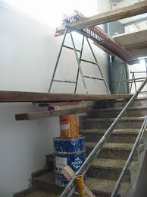

Slide 6
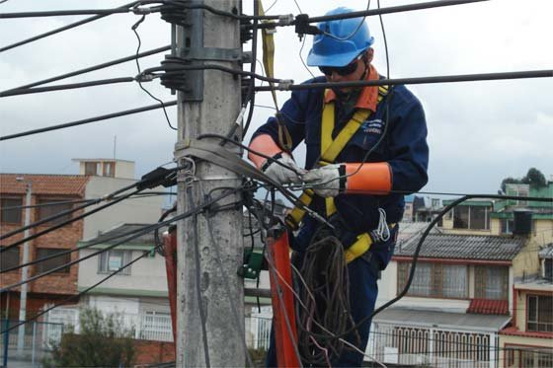

Slide 7
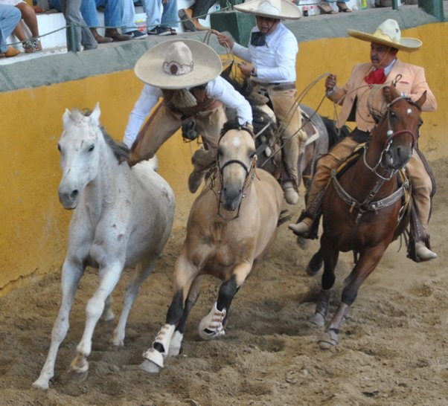

Slide 8
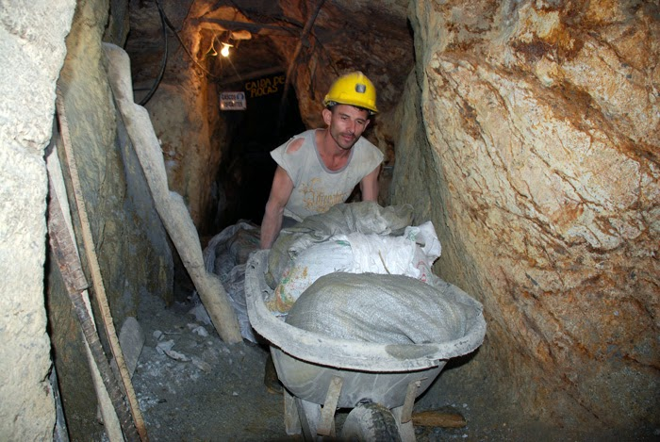

Slide 9
Cuando vemos las siguientes imágenes nos damos cuenta que para muchos de ellos no hay una otra forma de explicarnos que sigan vivos si no porque tienen o muy buena suerte, o un ángel guardián a prueba de fuego. Desde hazañas poco coherentes desde un décimo piso, movimientos de gimnasio que podrían desnucar a uno de los participantes e incluso actos que desafían a la física misma.

Slide 10
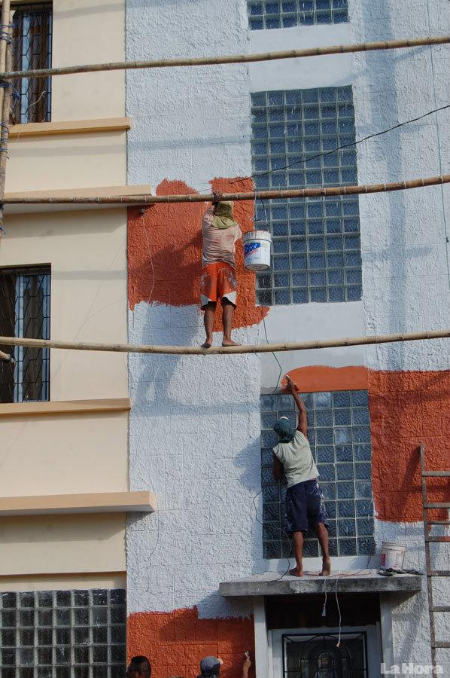

Slide 11
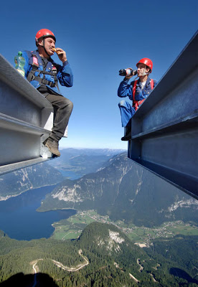

Slide 12
Son solo algunos de los ejemplos de personas del sexo masculino que deciden arriesgar su vida por su trabajo, su diversión o simplemente… ¡por pereza! Vamos entonces a ver estas imágenes y si alguna de ellas tú la has puesto en práctica, comenta y comparte esta publicación para saber cuántos intrépidos más tenemos
en éste mundo.

Slide 13
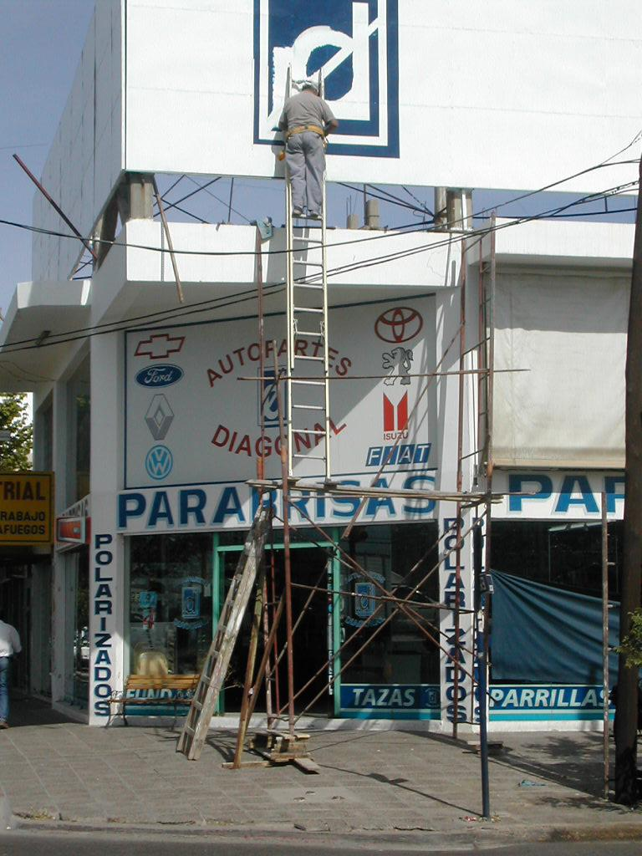

Slide 14
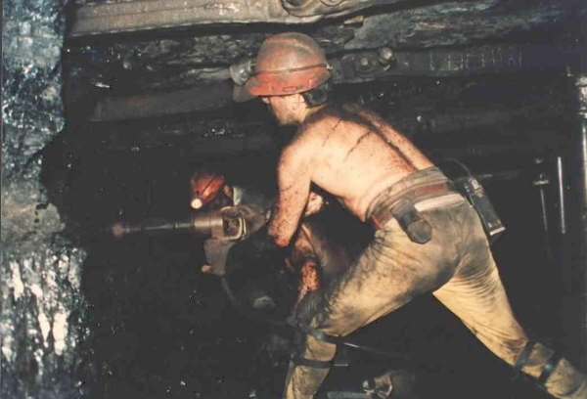

Slide 15
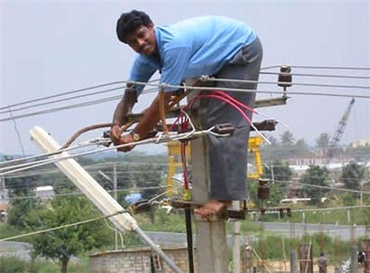

Slide 16
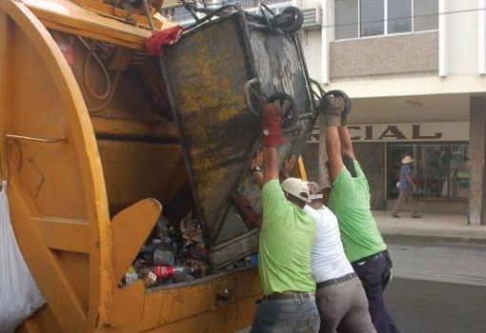

Slide 17
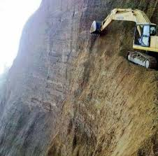


Slide 18
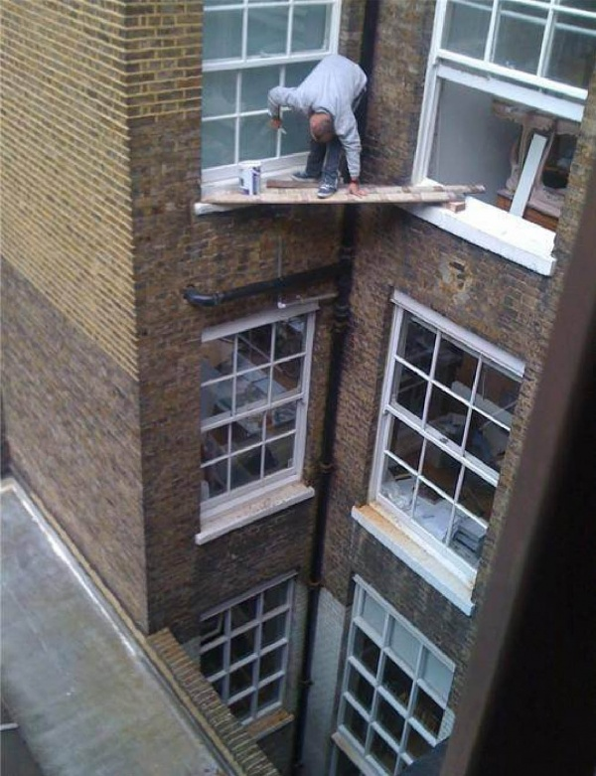
Sólo deseamos que esa tabla haya sido lo suficientemente resistente

Slide 19
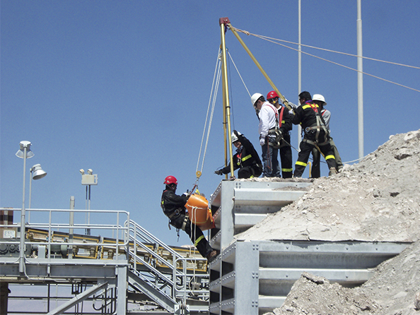

Slide 20
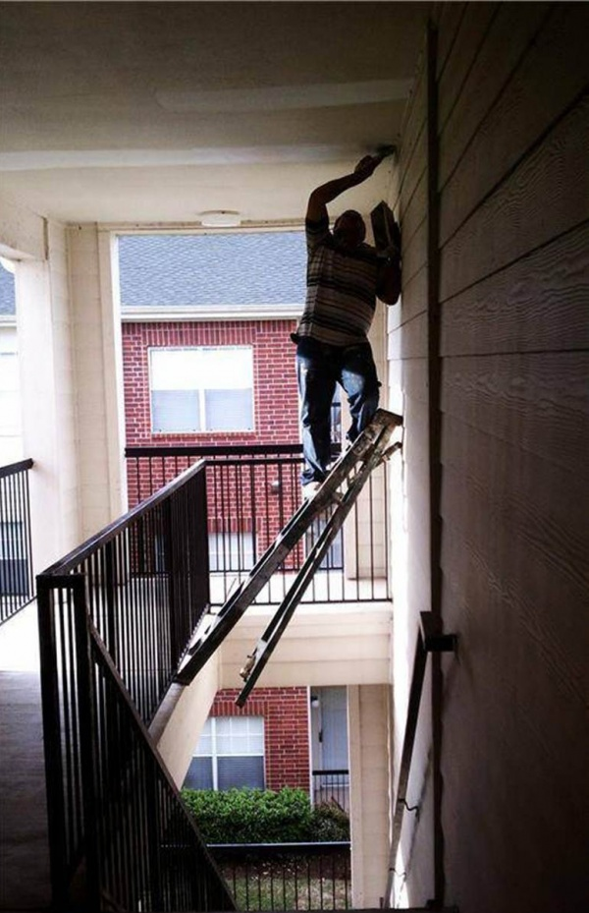
Justo en la teoría de la gravedad

Slide 21
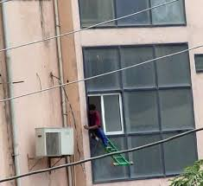

Slide 22
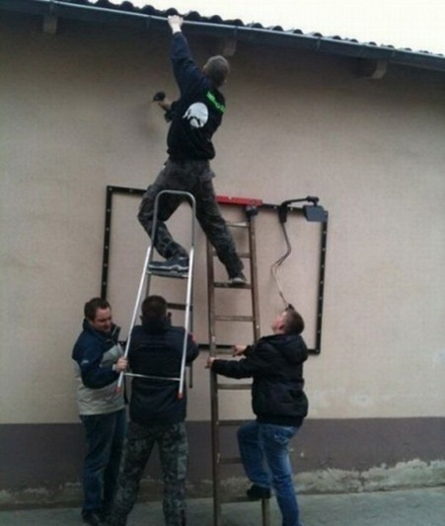

Slide 23
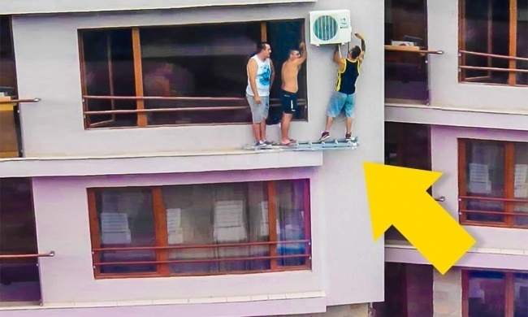
Quizá con el peso de 2, el peligro se disipe

Slide 24
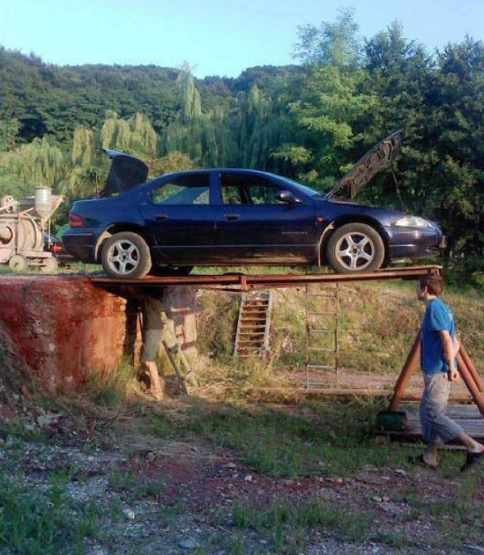
Quizá los autos que ahí llegan son los más ligeros del mercado

Slide 25
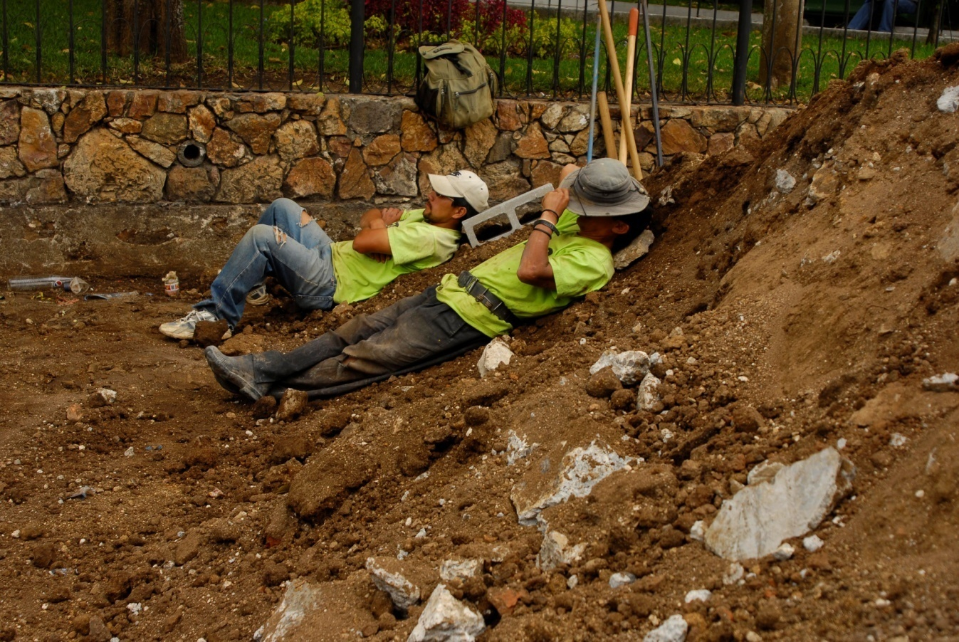

Slide 26
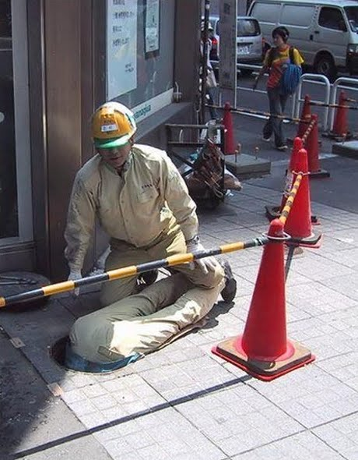

Slide 27
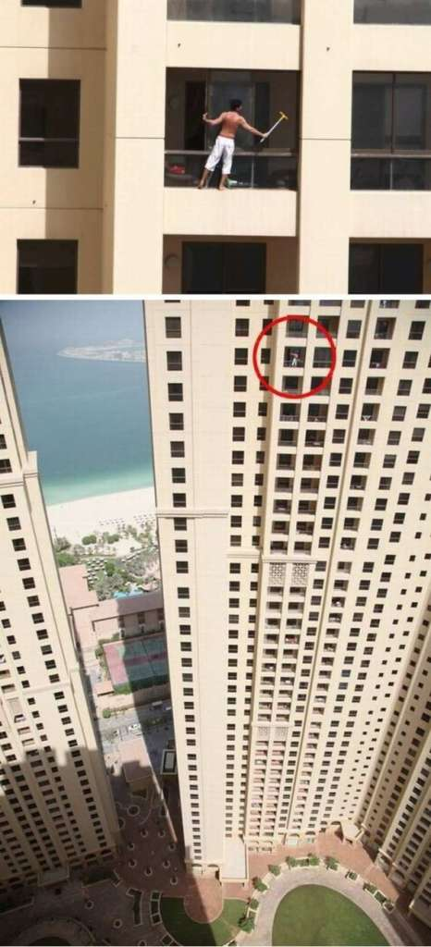
Bueno, a limpiar ventanas de un rascacielos sin protección
¿por qué no?

Slide 28
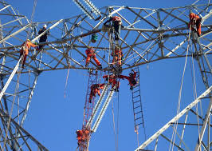

Slide 29
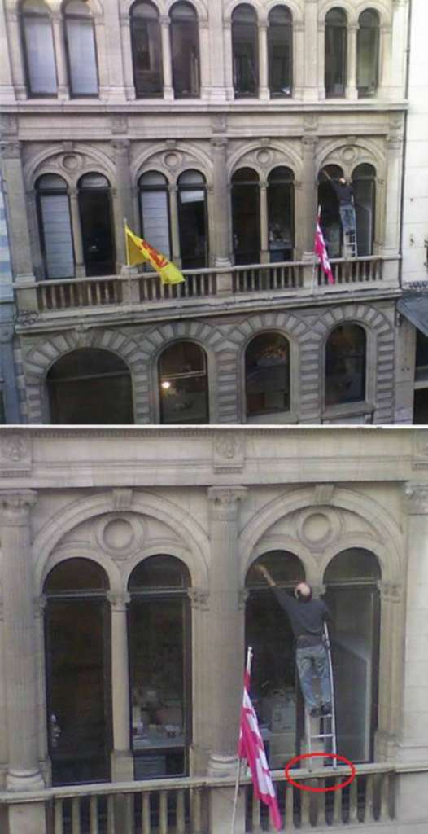
Otro que va a limpiar las ventanas, de una manera muy segura… en su escalera fuerte y equilibrada.

Slide 30
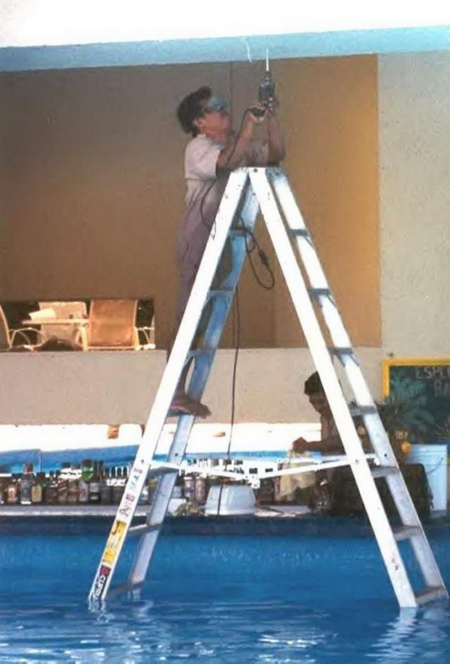
Metal, agua, electricidad y un hombre de emociones fuertes

Slide 31
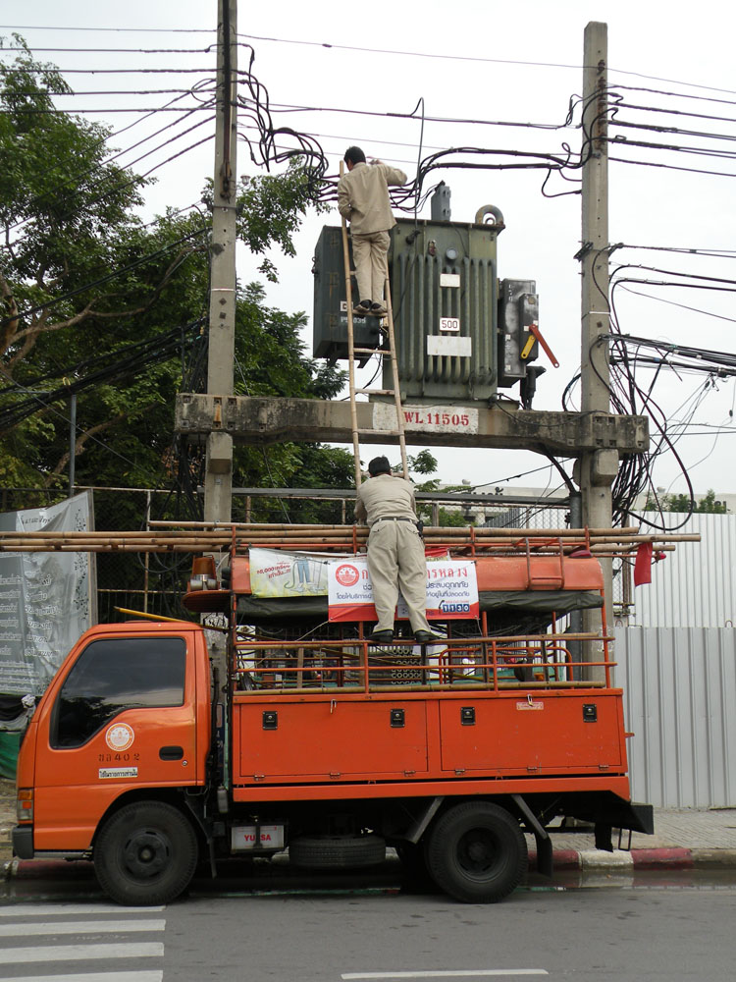

Slide 32
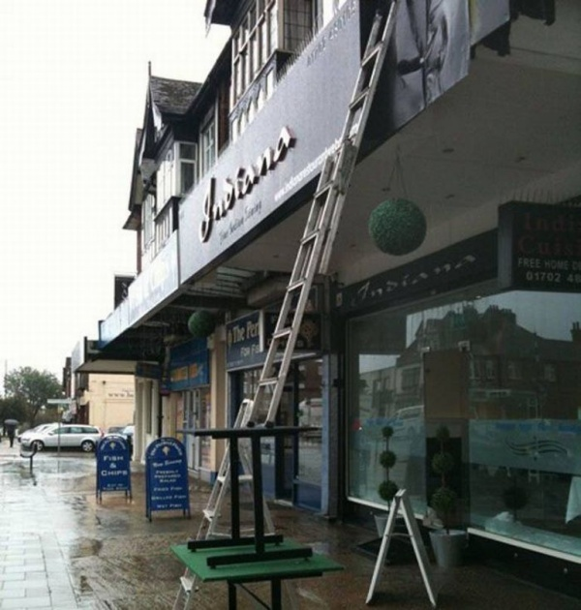
Hay que improvisar con lo que se tiene a la mano

Slide 33
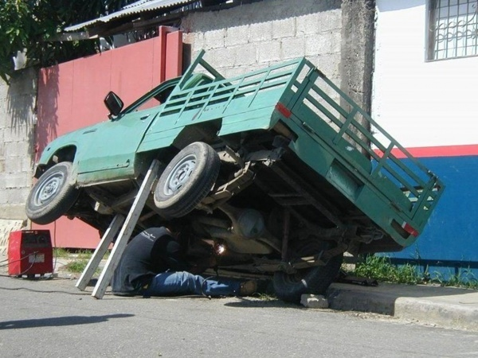
No estamos seguros si la madera ahora ya es más fuerte que el metal

Slide 34
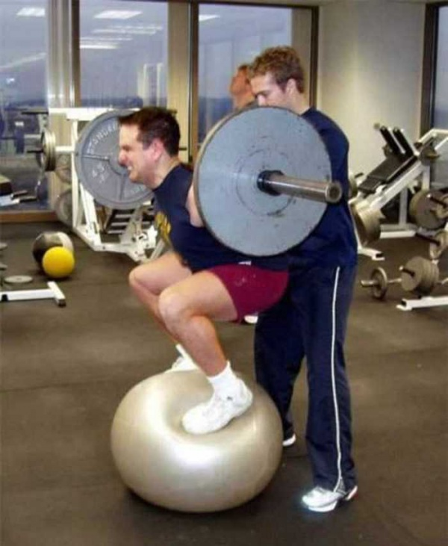
Esto si es poner a prueba el equilibrio… y la buena suerte

Slide 35
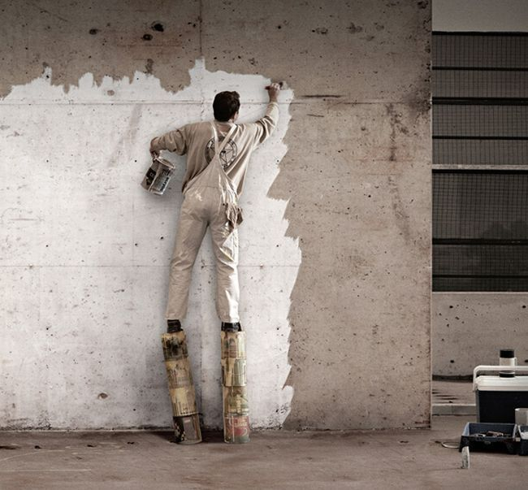

Slide 36
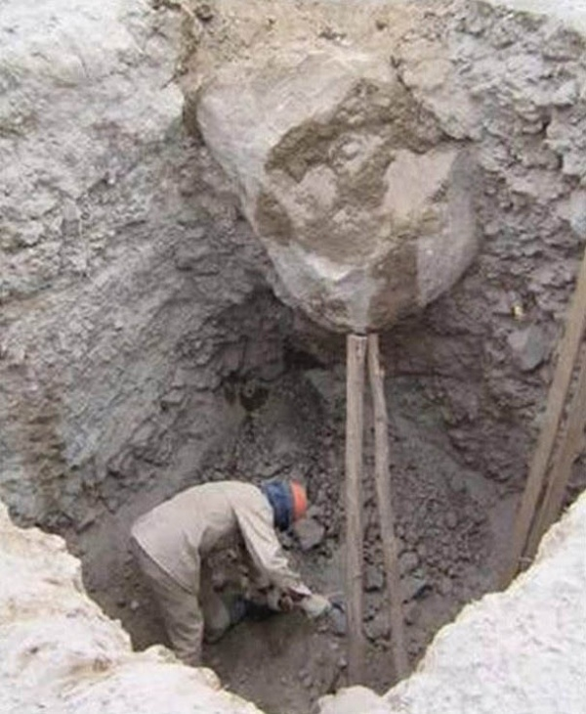
Seguramente el chico de la foto le prestó estos super poderosos palos más que resistentes

Slide 37
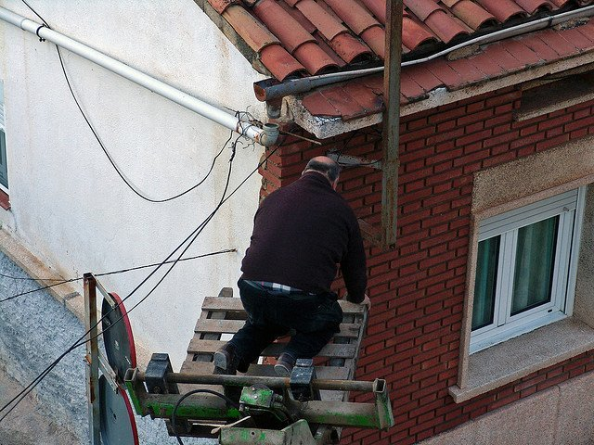

Slide 38

Ingenio y destreza… pero no estamos seguros si también seguridad

Slide 39
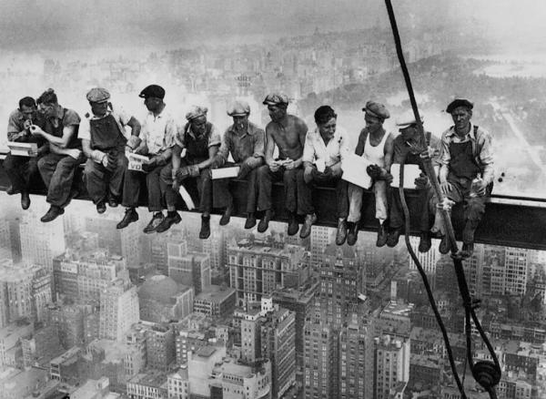

Slide 40
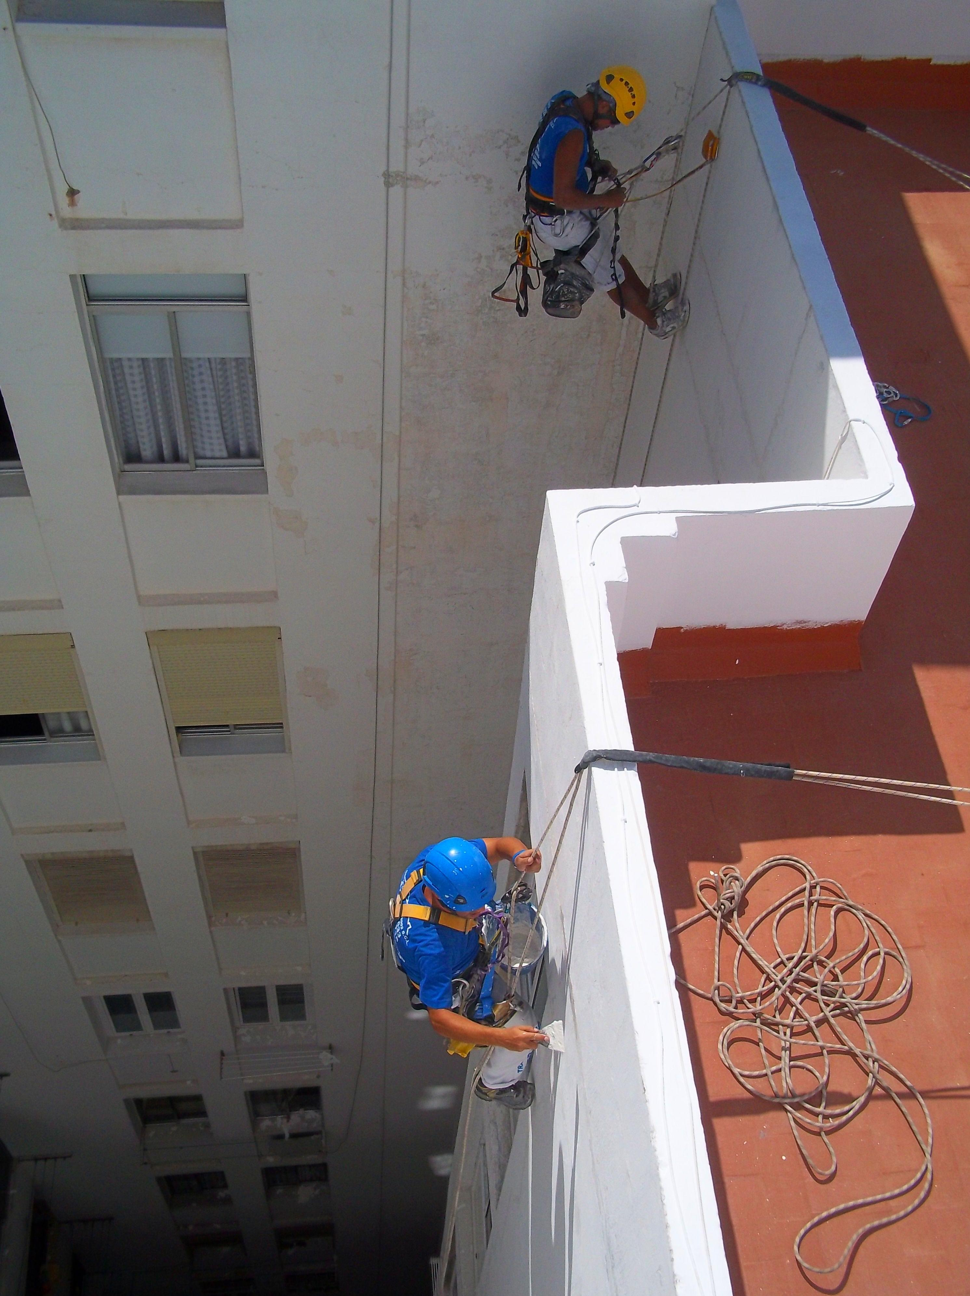

Slide 41
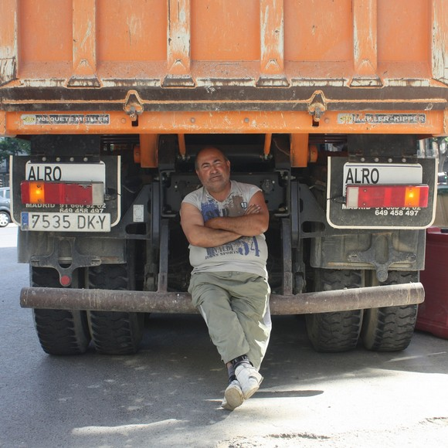

Slide 42

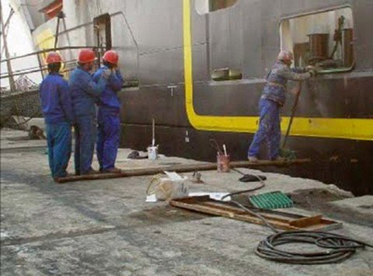

Slide 43
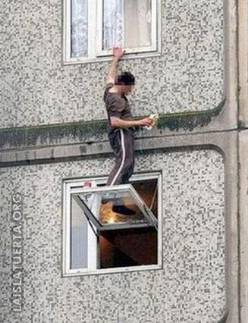

Slide 44
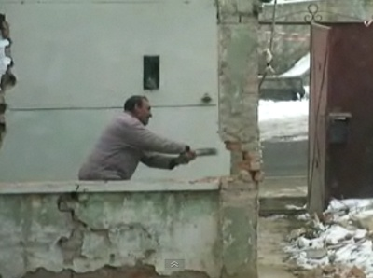
EXPERTO EN DERRIBOS MANUALES

Slide 45
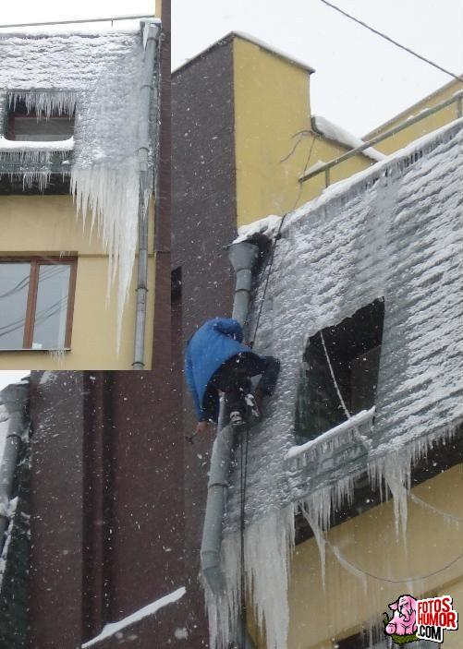

Slide 46
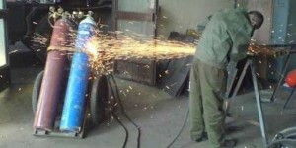
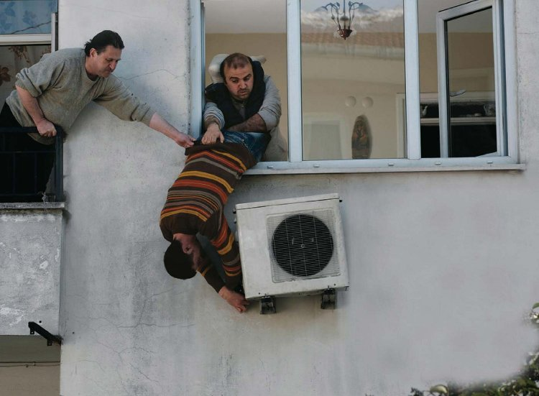

Slide 47
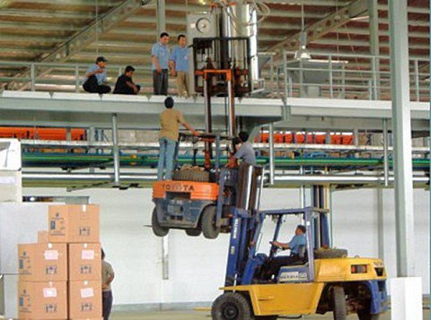

Slide 48
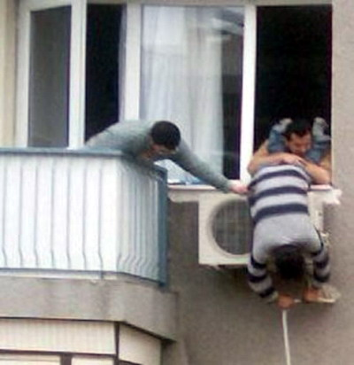

Slide 49
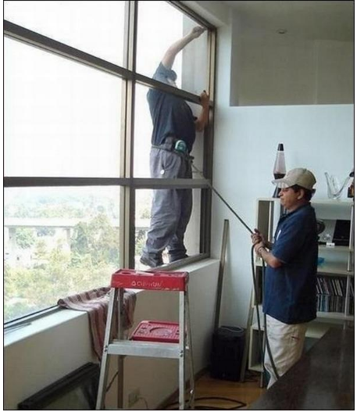

Slide 50
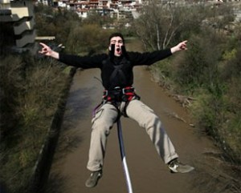

Slide 51
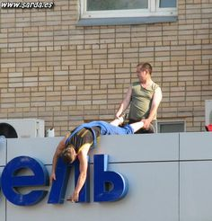

Slide 52
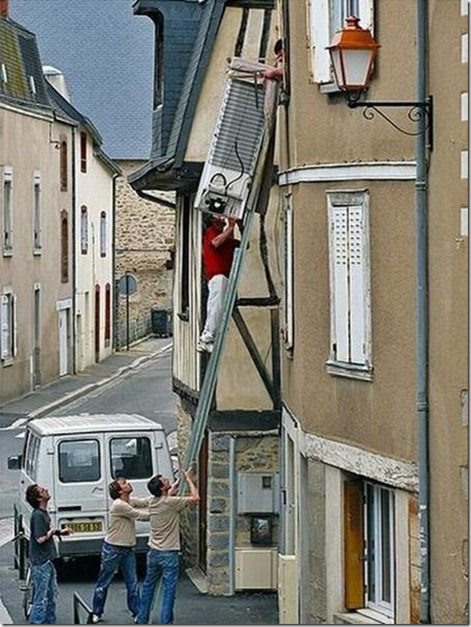

Slide 53
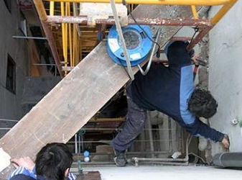

Slide 54
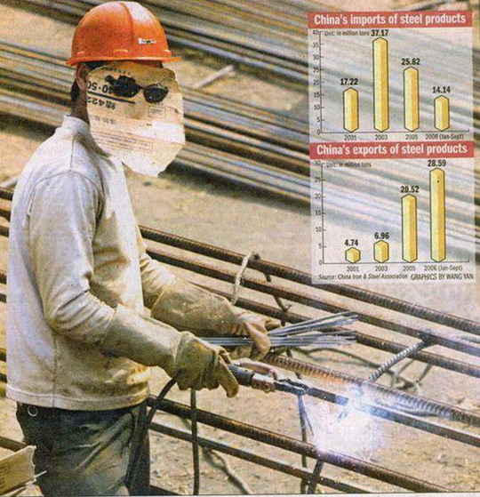

Slide 55


Slide 56


Slide 57



Slide 58


Slide 59


Slide 60


Slide 61


Slide 62

Y finalizamos con esta joya de lo extremo…

Slide 63
UN FUERTE
ABRAZO,
QUE TENGAS
UN BUEN DÍA

Slide 64









¿Te ha gustado?
Puedes ver más entrando
Aquí
Además puedes recibir powerpoints en tu correo electrónico suscribiéndote aquí:
Esta presentación powerpoint ha sido creada y compartida única y exclusivamente para mispps.com

